Slide 1
Abschlussprojekt InfoVis
Visualisierung von Massenschießereien in den USA
(2014 – 2018)
Jana Puschmann und Jonas Dorsch

Slide 2
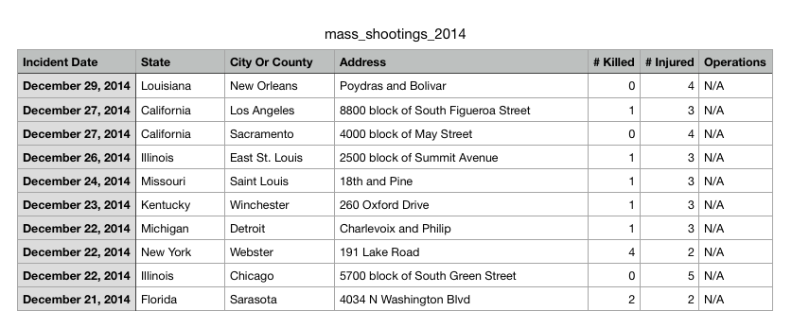
Datensatz
Datensatz wird auf gunviolencearchive.org veröffentlicht
Pro Jahr eine CSV-Datei

Slide 3
Darstellung – Linegraph
Zeitliche Darstellung auf verschiedenen Skalen
Darstellung von mehreren Jahren in einer Visualisierung
What?

Slide 4
Darstellung – Linegraph
Zeitliche Darstellung auf verschiedenen Skalen
Darstellung von mehreren Jahren in einer Visualisierung
What?
Trenddiagnose (zeitlich)
Vergleich zwischen unterschiedlichen Jahren
Suche nach relevantesten Vorfällen und Ausreißern
Bessere Übersicht durch Gruppierung der Daten
Why?

Slide 5
Darstellung – Linegraph
Zeitliche Darstellung auf verschiedenen Skalen
Darstellung von mehreren Jahren in einer Visualisierung
What?
Trenddiagnose (zeitlich)
Vergleich zwischen unterschiedlichen Jahren
Suche nach relevantesten Vorfällen und Ausreißern
Bessere Übersicht durch Gruppierung der Daten
Why?
Differenzierung der Jahre durch Farben
Selektion einzelner Jahre und Datenpunkte
Zusammenfassung von Daten auf Jahres- und Monatsskala
How?

Slide 6
Darstellung – Heatmap
Geometrische Darstellung der Daten auf einer Karte der USA
What?

Slide 7
Darstellung – Heatmap
Geometrische Darstellung der Daten auf einer Karte der USA
What?
Trenddiagnose (geografisch)
Vergleich zwischen unterschiedlichen Jahren/Regionen
Suche nach relevantesten Vorfällen und Ausreißern
Bessere Übersicht durch Gruppierung der Daten
Why?

Slide 8
Darstellung – Heatmap
Geometrische Darstellung der Daten auf einer Karte der USA
What?
Trenddiagnose (geografisch)
Vergleich zwischen unterschiedlichen Jahren/Regionen
Suche nach relevantesten Vorfällen und Ausreißern
Bessere Übersicht durch Gruppierung der Daten
Why?
Farbkodierung der Werte (Farbskala)
Selektion der Jahre und Staaten
Gegenüberstellung der Vorfälle durch drei verschiedene Kriterien
How?

Slide 9
Demo

